Slide 1
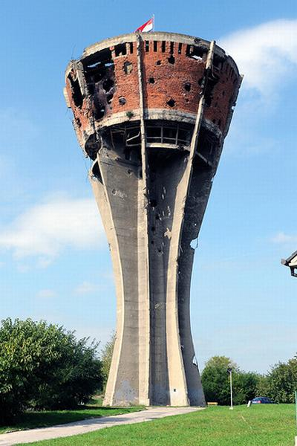
VUKOVAR

Slide 2
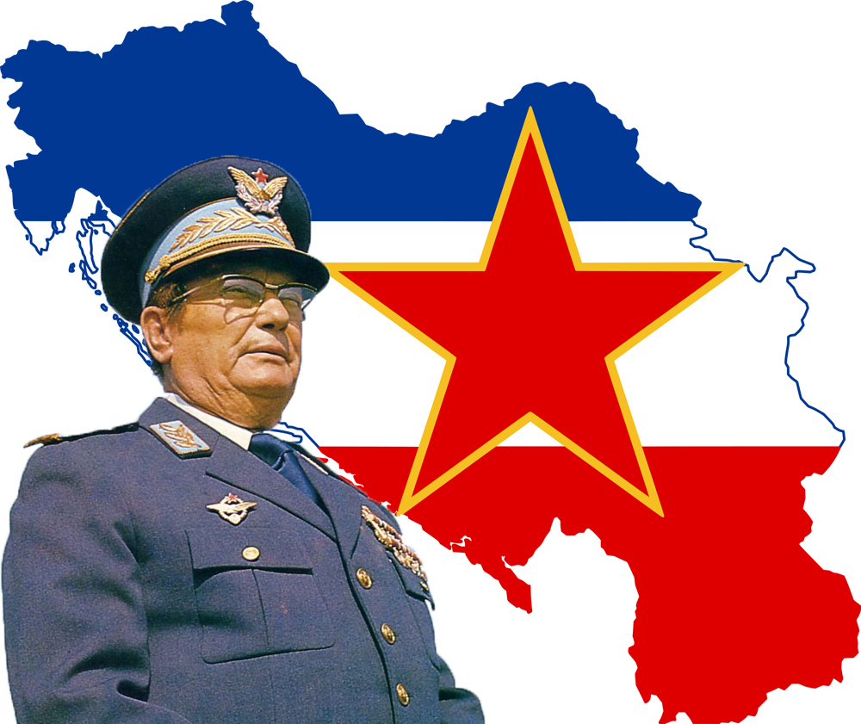
JUGOSLAVIJA
POSTOJI OD 2.SVJ. RATA
KOMUNIZAM, JOSIP BROZ TITO

Slide 3
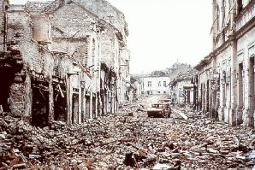
DOMOVINSKI RAT
OBRAMBENI RAT
NEZADOVOLJSTVO U SRBIJI
ODUZETO NAORUŽANJE

Slide 4
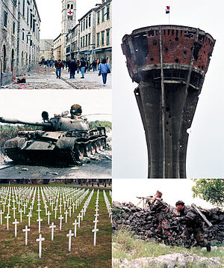
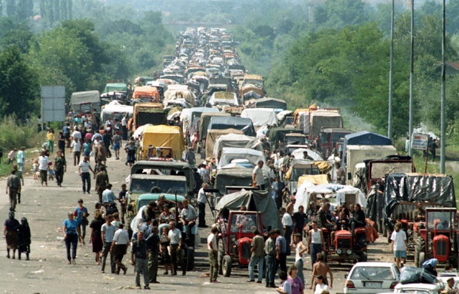
PROGONSTVO HRVATA

Slide 5
ISTOČNO BOJIŠTE I VUKOVAR
SRIJEMSKA RAVNICA
18.STUDENOG 1991.

Slide 6
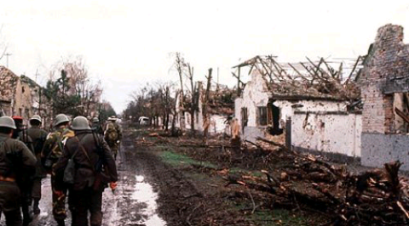
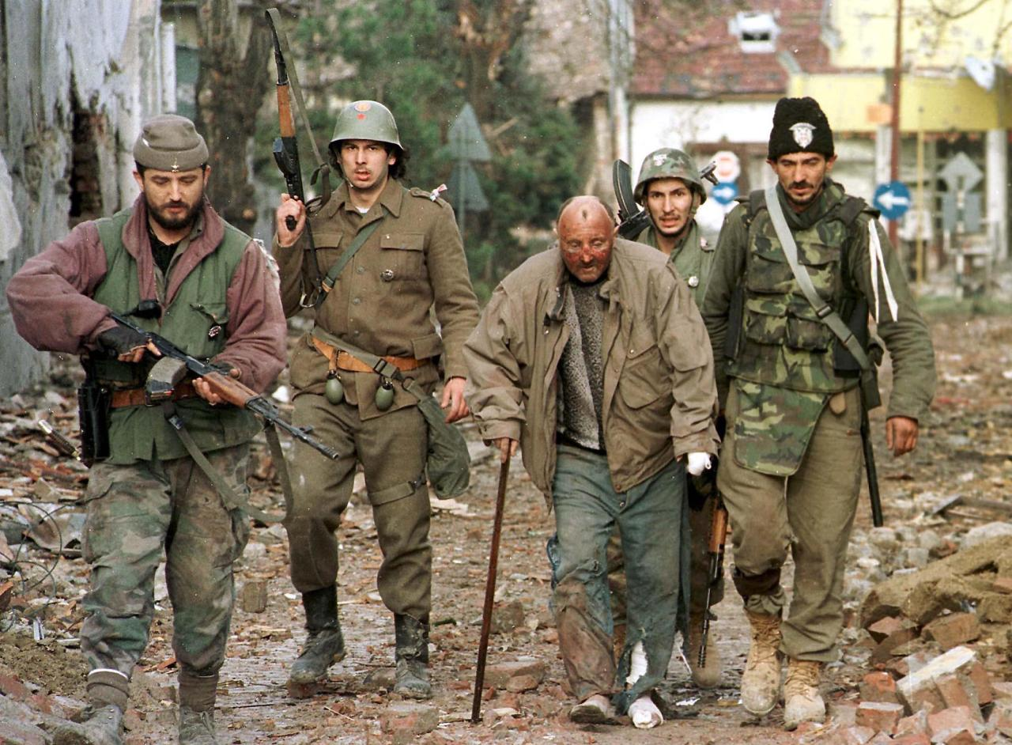
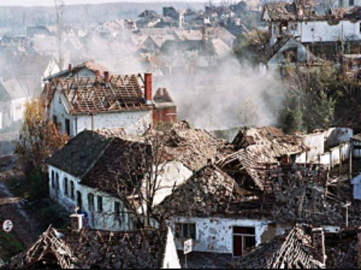

Slide 7
SINIŠA GLAVAŠEVIĆ
NOVINAR I RATNI IZVJESTITELJ

Slide 8
MILE DEDAKOVIĆ-JASTREB
UMIROVLJENI STOŽERNI BRIGADIR HRV.VOJSKE

Slide 9
BRANKO BORKOVIC-MLADI JASTREB
ZAMJENIK JASTREBA
POSLJEDNJI ZAPOVJEDNIK

Slide 10
BLAGO ZADRO
JEDAN OD NAJVECIH HEROJA DOMOVINSKOG RATA

Slide 11
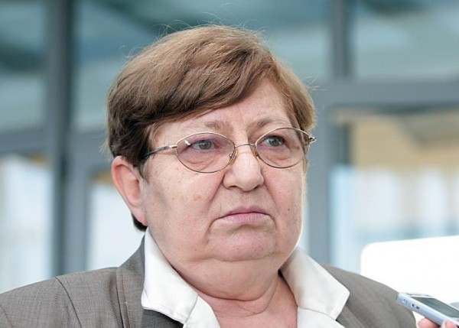
VUKOVARSKA BOLNICA
SIMBOL STRADANJA GRADA VUKOVARA I STANOVNIKA
RAVNATELJICA BOLNICE-DR.VESNA BOSANAC

Slide 12
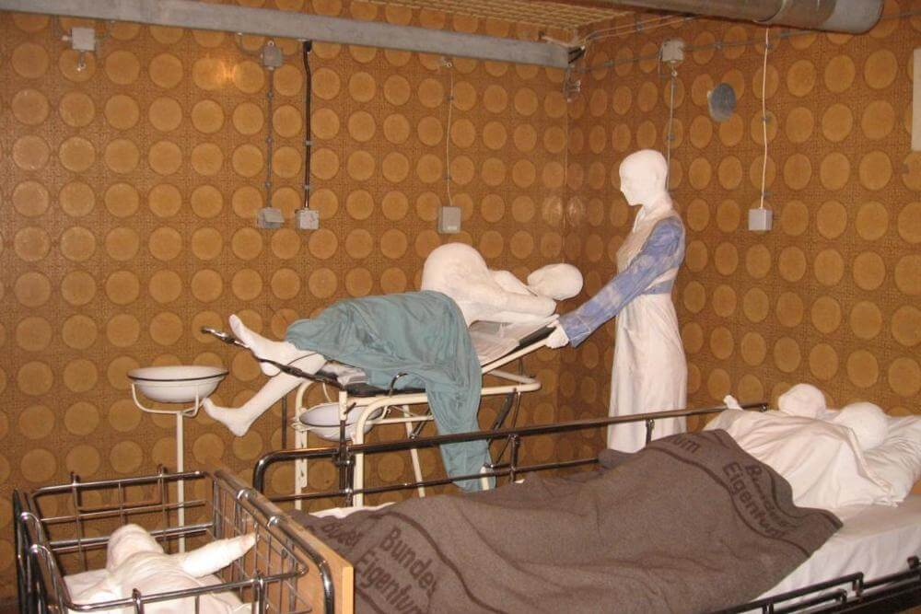
U PODRUMU BOLNICE BILI SU RANJENI LJUDI I TRUDNICE
OTVOREN JE MUZEJ U PODRUMU BOLNICE 2006.g.

Slide 13
BOMBA NA STROPU VUKOVARSKE BOLNICE

Slide 14
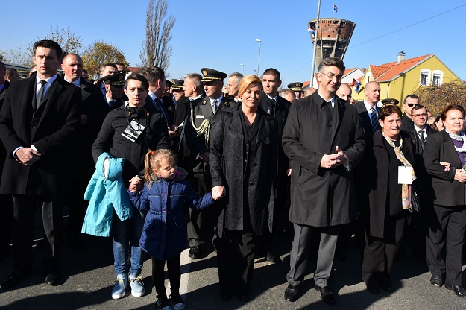
ŽELJKA JURIĆ MITROVIĆ
DJEVOJČICA U PLAVOM KAPUTIĆU

Slide 15
MJESTA STRADANJA
-NEKA OD NJIH SU:OVČARA,
BOROVO SELO,
LOGOR VELEPROMET,
BOGDANOVCI,
UŠĆE RIJEKE VUKE U DUNAV ITD....

Slide 16
MEMORIJALNO GROBLJE
KRIŽ NA UŠĆU VUKE

Slide 17
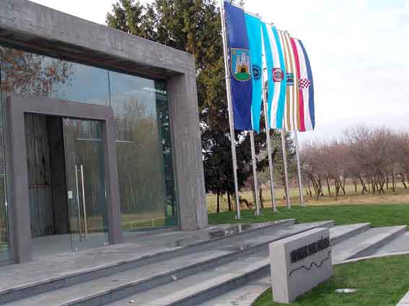
SPOMEN DOM OVČARA
MEMORIJALNO GROBLJE

Slide 18
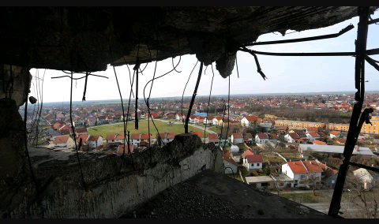
VODOTORANJ
SIMBOL VUKOVARSKE PATNJE I MJESTO GLAVNE OBRANE GRADA

Slide 19
PALJENJE SVIJEĆA ZA SVAKU ŽRTVU DOMOVINSKOG RATA
SJEĆANJA NA SVE POGINULE 18.STUDENOG

Slide 20
OPROSTITI,ALI NIKADA NE ZABORAVITI

Slide 21
KRAJ
ANTONIJA,ANDREA & LEONARDA.

